Slide 1
PRIMO
SOCCORSO
di
Sebastiano Febo Migliorin
III^B
I.C. P.Fornara Carpignano sesia

Slide 2
113 La polizia di stato
117 Guardia di finanza
115 I vigili del fuoco
Ospedale

Slide 3
112
N.U.E.

Slide 4
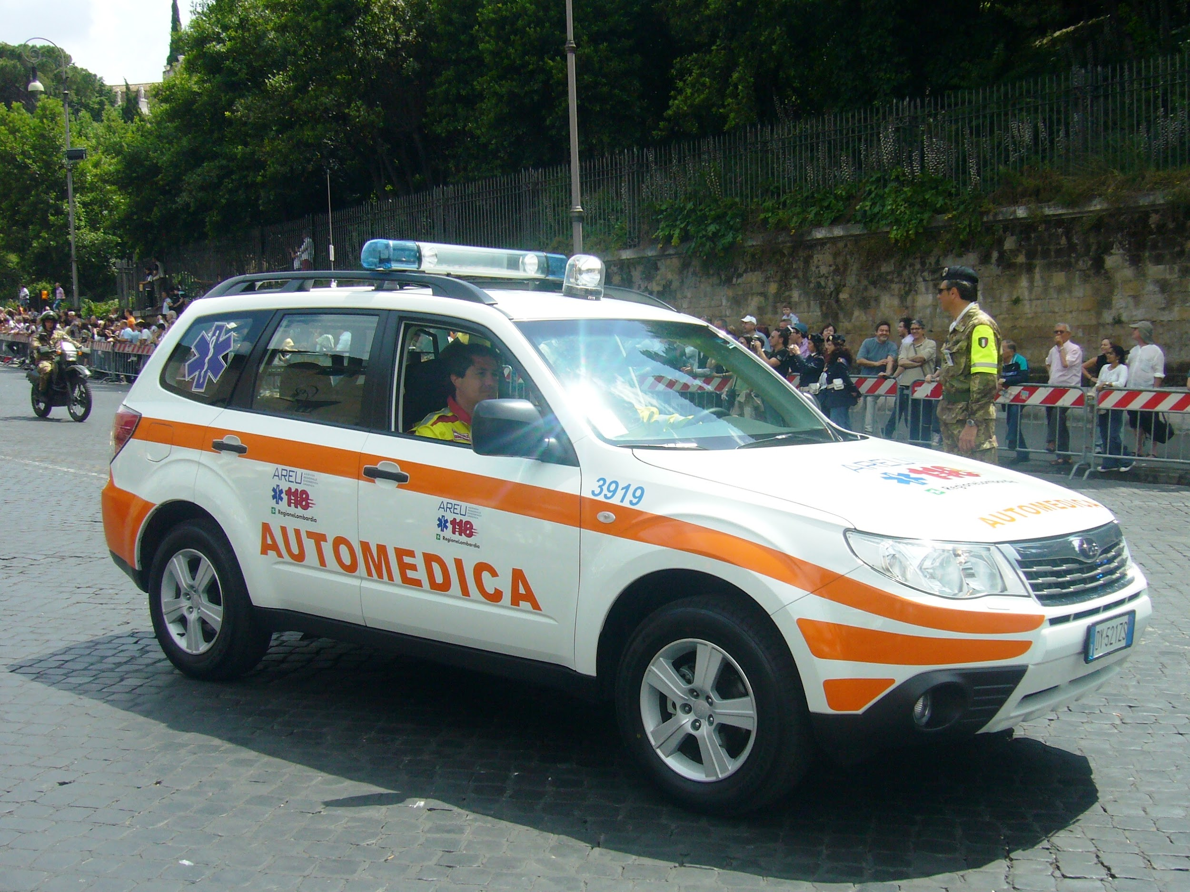

Slide 5
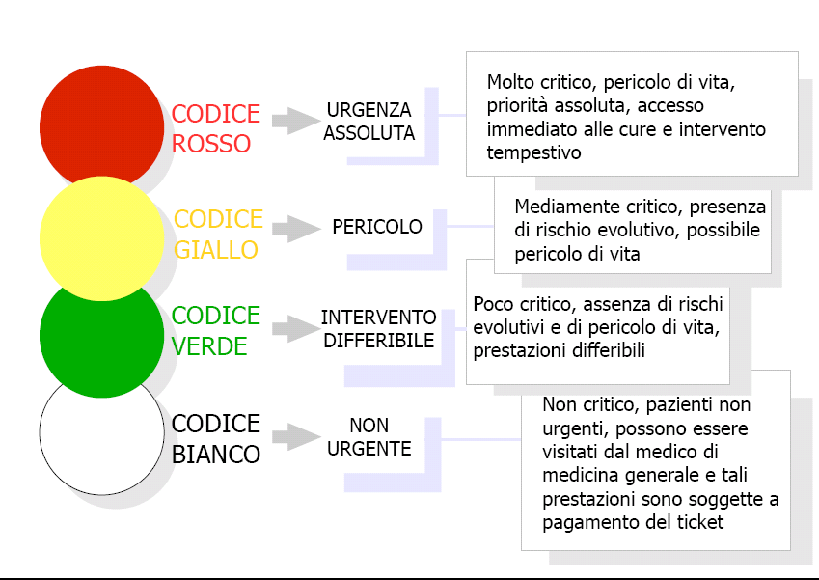

Slide 6
LA CATENA DELLA SOPRAVVIVENZA
Questa foto di Autore sconosciuto è concesso in licenza da CC BY

Slide 8
Chiunque, trovando abbandonato o smarrito un fanciullo minore degli anni dieci, o un'altra persona incapace di provvedere a se stessa, per malattia di mente o di corpo, per vecchiaia o per altra causa, omette di darne immediato avviso all'Autorità è punito con la reclusione fino a un anno o con la multa fino a duemilacinquecento euro.
Alla stessa pena soggiace chi, trovando un corpo umano che sia o sembri inanimato, ovvero una persona ferita o altrimenti in pericolo, omette di prestare l'assistenza occorrente o di darne immediato avviso all'Autorità.
Se da siffatta condotta del colpevole deriva una lesione personale, la pena è aumentata; se ne deriva la morte, la pena è raddoppiata.
ART. 593

Slide 9
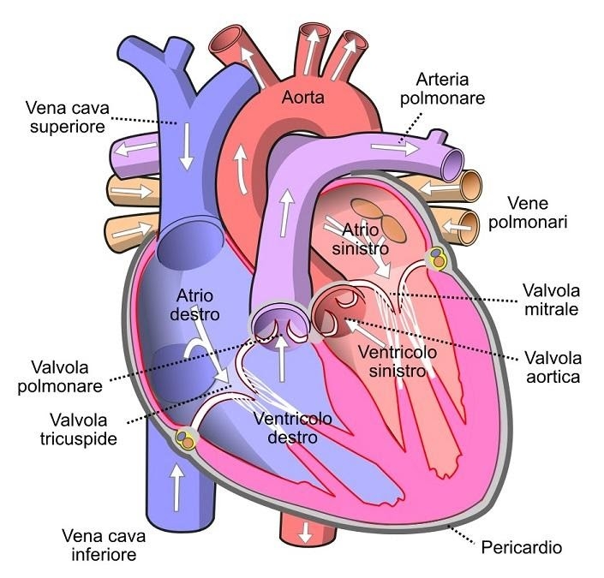
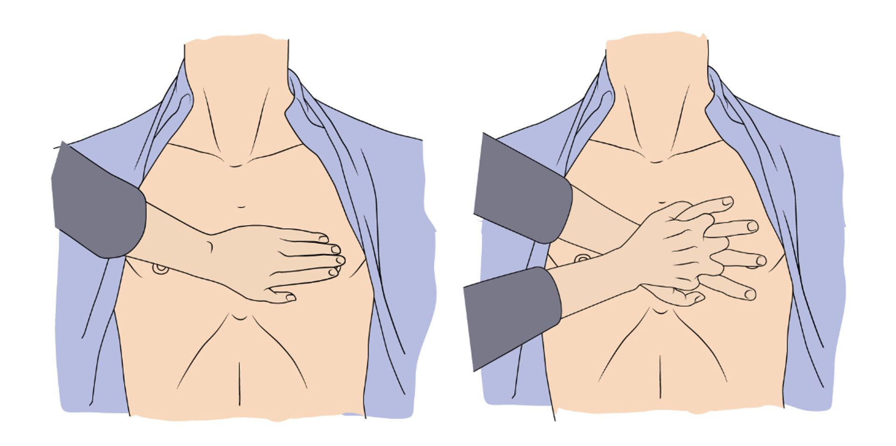
IL MASSAGGIO CARDIACO

Slide 10
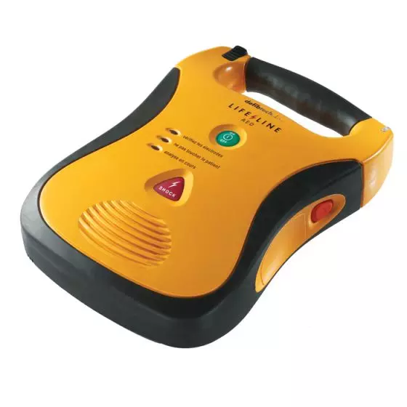

Slide 11
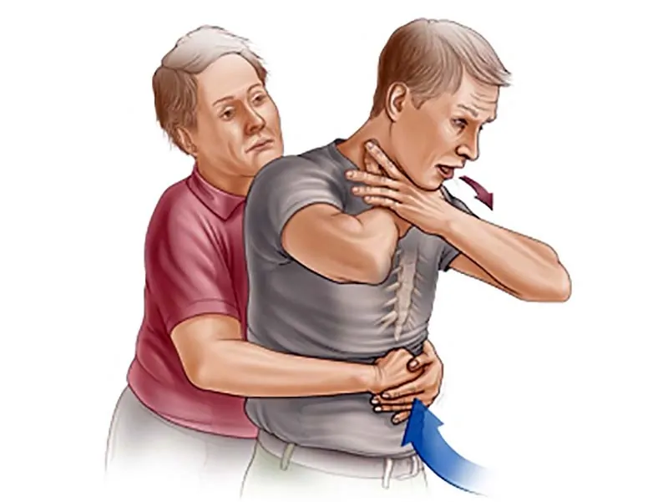
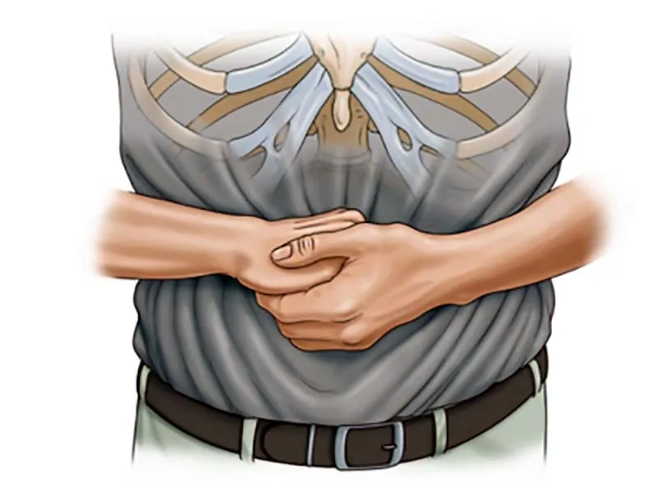
LA MANOVRA DI HEIMLICH

